Slide 1
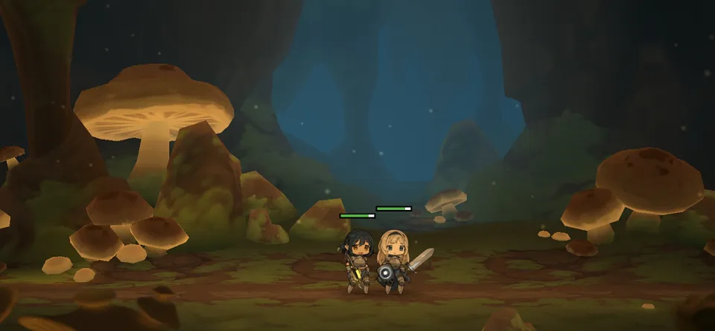

2DGP 1차 발표
몬스터 음식점
2023182016 박이언
Notes:
안녕하세요, 2023182016 박이언입니다. 오늘 저는 '몬스터 음식점'이라는 RPG 게임 프로젝트를 소개하겠습니다.

Slide 2

게임 컨셉
모티브 – 용사식당
장르 - RPG게임
몬스터를 잡으며 재료를 얻고, 얻은 재료로 음식을 만들어 목표를 달성하는 컨셉의 게임입니다.
Notes:
먼저 게임의 컨셉을 말씀드리면, 이 게임은 '용사식당'을 모티브로 하고 있습니다. 플레이어는 몬스터를 잡아 재료를 모으고, 그 재료로 음식을 만들어 일정 금액을 얻는 목표를 달성하는 방식의 게임입니다.

Slide 3
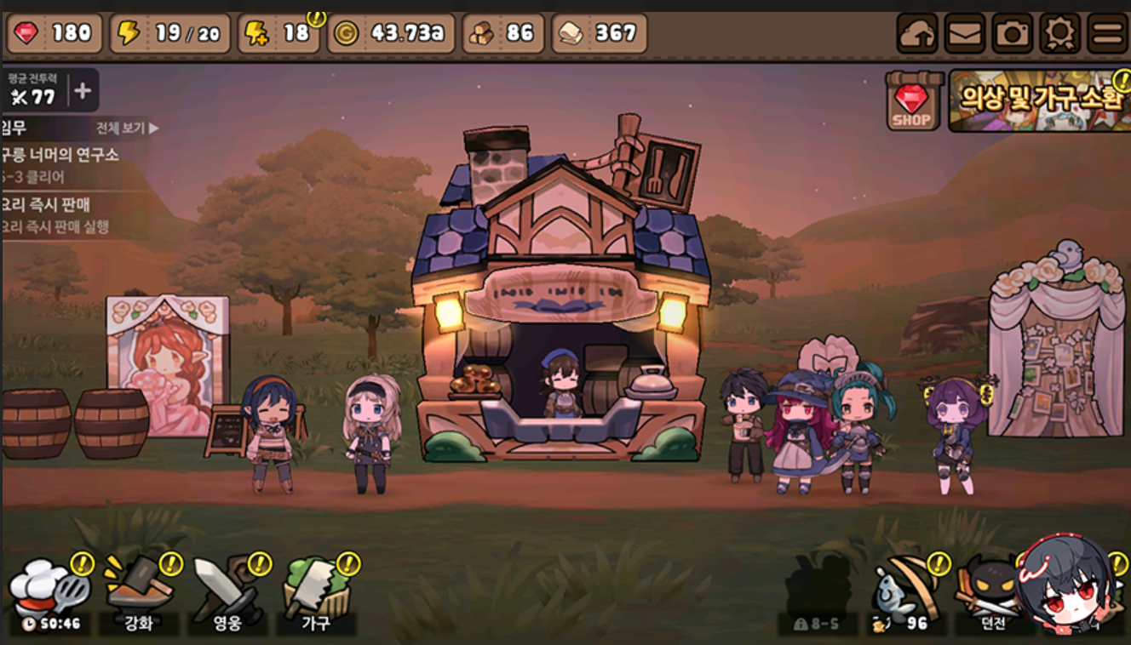
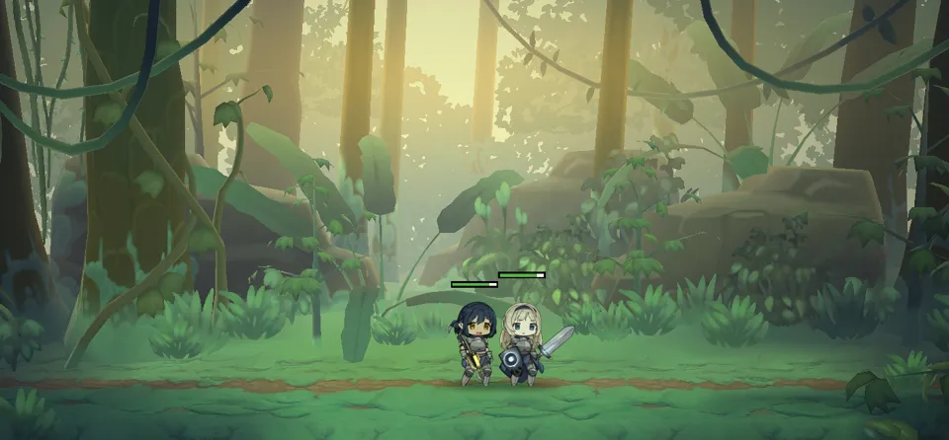
게임 흐름
오른쪽 – 음식점
음식점에서 음식을 제작하고 진열할 수 있으며 진열 후 손님이 오며 음식을 팔 수 있습니다.
중간 – 집
하루를 마무리할 수 있다. 하루를 마무리하면 돈이 들어옵니다.
왼쪽 – 들판
하루마다 일정 수의 몬스터가 나온다
Notes:
게임은 크게 세 구역으로 나뉘는데요. 왼쪽에는 몬스터가 출현하는 들판이 있습니다. 여기서 몬스터를 사냥해 재료를 얻을 수 있습니다. 오른쪽은 음식점으로, 음식을 제작하고 진열할 수 있습니다. 진열을 하게 되면 손님이 오게 되고, 음식을 팔 수 있습니다. 중간에는 집이 있어 하루를 마무리하고 게임을 저장할 수 있습니다. 하루를 마무리 하면 정산이 되고 돈이 들어옵니다.

Slide 4
게임 흐름
엔딩
일정금액 이상의 돈을 벌게 되면 엔딩이 나오며 게임이 끝난다.
Notes:
일정 금액 이상의 돈을 벌게 되면 엔딩이 나오며 게임이 끝나게 됩니다.

Slide 5
개발 일정
1주차 10/14~ | 리소스 수집, 맵 구현
2주차 10/12~ | 플레이어 움직임, 몬스터 움직임, 손님 움직임 구현
3주차 10/28~ | UI 구현 | 체력, 현재 소지금액, 얻은 재료 개수(인벤토리)
4주차 11/04~ | 음식 제작 미니게임 구현, 하루 마무리 기능 구현
5주차 11/11~ | 충돌 처리 구현 | 몬스터 잡기, 음식 진열
6주차 11/18~ | 손님 캐릭터 구현 | 하루 손님 수, 음식을 사거나 사지 않는 손님 구분
7주차 11/25~ | 추가 개발이나 버그 수정
8주차 12/02~ | 최종 마무리 점검
Notes:
개발 일정은 8주로 계획되었으며, 1주차에는 리소스 수집과 맵 구현을 시작합니다. 이후 플레이어와 몬스터, 손님의 움직임을 구현하고, UI, 음식 제작 미니게임 등 다양한 요소를 단계적으로 개발할 예정입니다. 마지막으로 12월 2주차에는 최종 마무리와 점검을 하여 프로젝트를 완성할 계획입니다.

Slide 6
자료 출처
사진(음식점, 집) - https://blog.naver.com/zeimer/222995847049?isInf=true&infParams=eyJzY2lkIjoxMzU5Njg4NTY4MjE1NjgsInNraWQiOjIzODY0MjAwODUxNzIxNywiY2lkIjo1MjYyNjc1NjMwOTUyMzIsInF1ZXJ5IjoiJUVDJTlBJUE5JUVDJTgyJUFDJUVDJThCJTlEJUVCJThCJUI5In0=&trackingCode=nx
사진(컨셉, 들판, 첫 슬라이드 배경) -
https://namu.wiki/w/%EC%9A%A9%EC%82%AC%EC%8B%9D%EB%8B%B9
Notes:
감사합니다.

